Slide 1
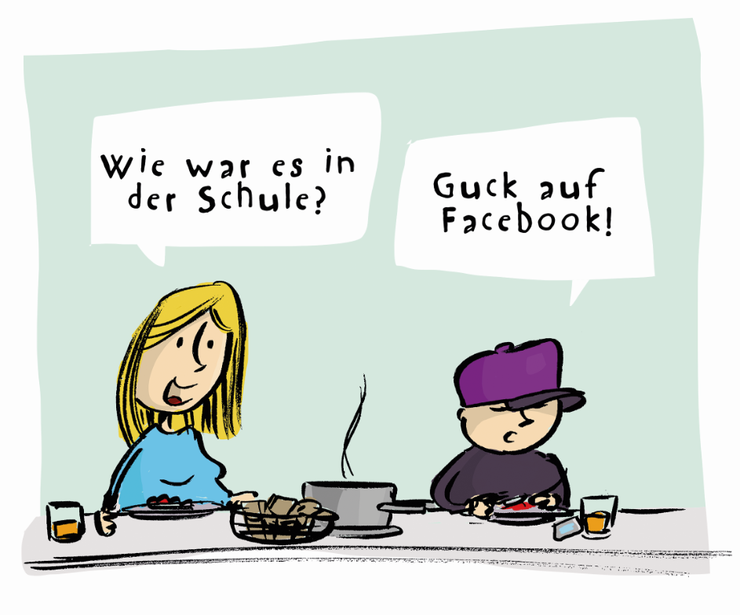
Eine Reise zu den
“Digital Natives”
Florian Nuxoll

Slide 2
Medienbildung in der Schule
Digital Natives
Digitale Bildung
Probleme
Digitale Bildung
Chancen

Slide 3
Wer ist ein
Digital Natives

Slide 4




Lebenswelten von
Digital Natives

Slide 5

Lebenswelten von
Digital Natives

Slide 6
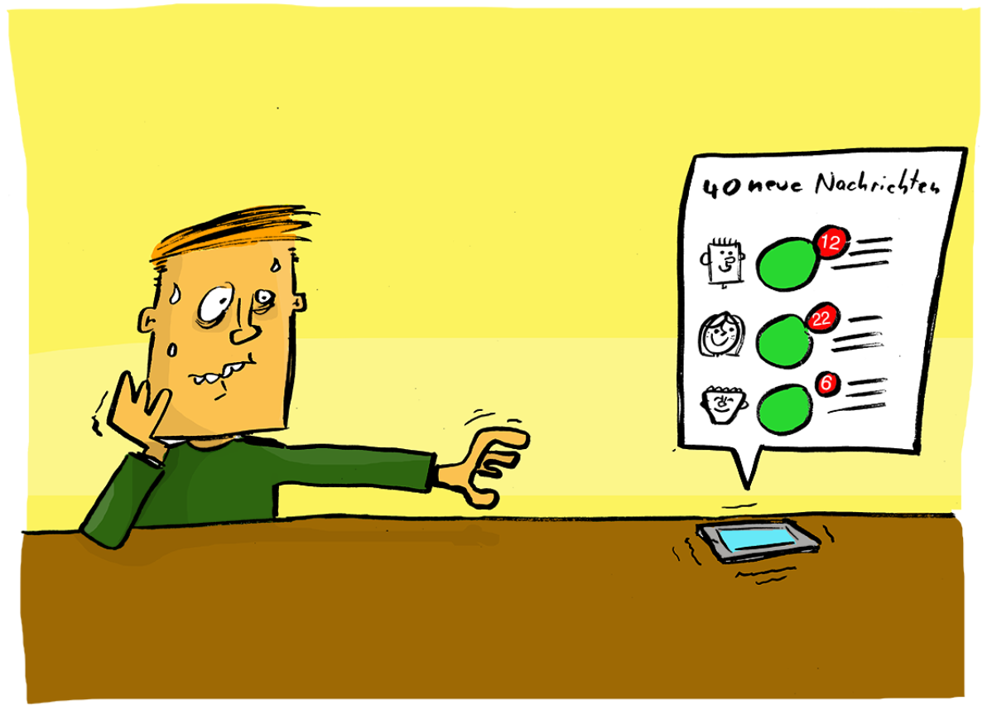
FOMO
POPC

Slide 7
FOMO
POPC
POPC
Permanenty online, permanently connected
-> keine Pause zwischen Gesprächen
-> Innere Unruhe
-> sozialer Druck

Slide 8
FOMO
POPC
FOMO
Fear off missing out

Slide 9
FOMO
POPC
Folgen
Blaues Licht hemmt Aufbau von Melatonin
-> 20 Minuten weniger Schlaf

Slide 10
FOMO
POPC
Konsequenzen
Smartphone Verbot?
Ruhephasen?

Slide 11
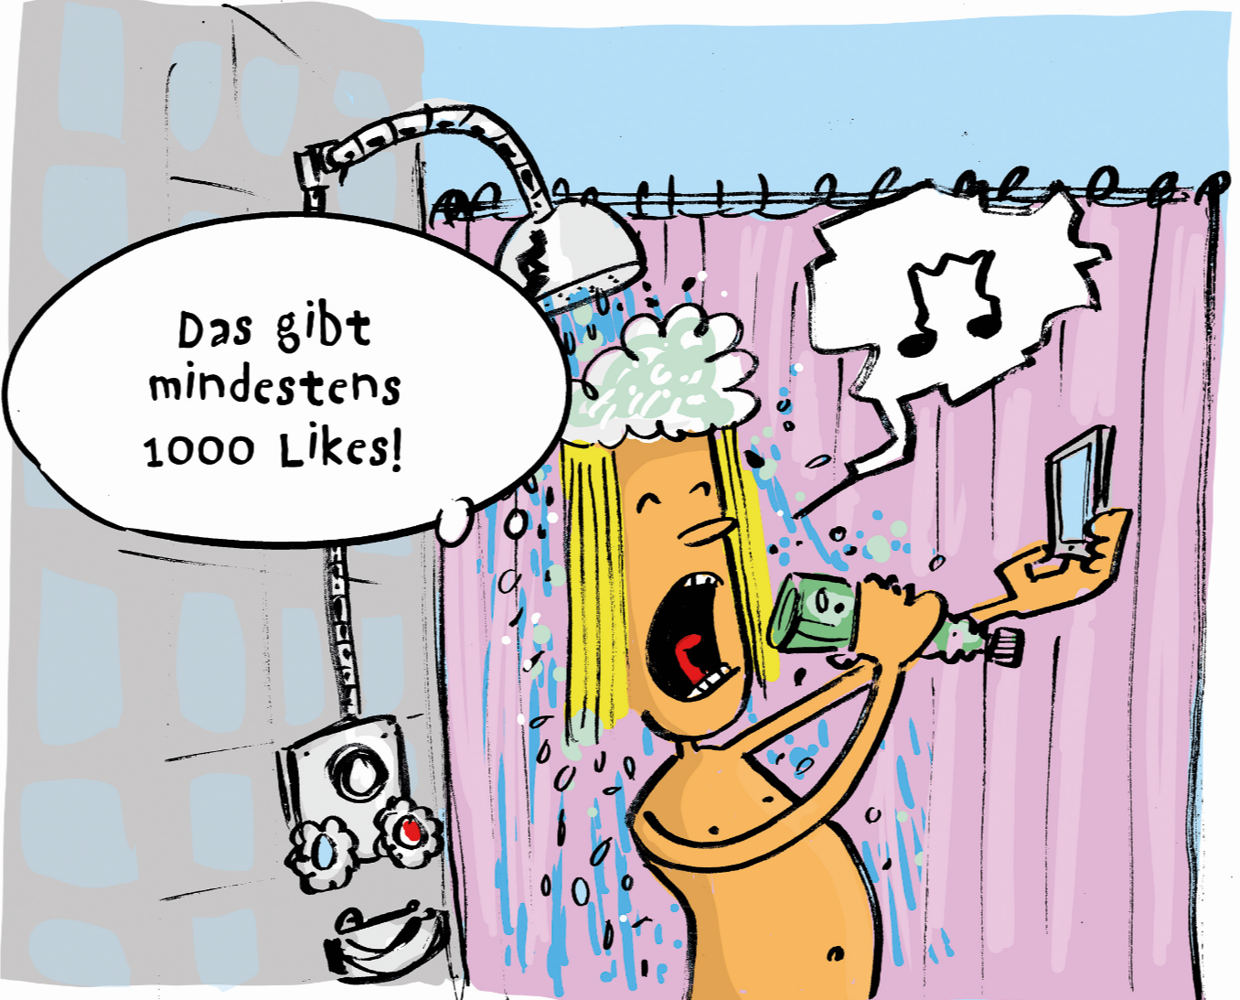
Fame

Slide 12
FAME
Let’s-play-Videos
Lip-Sync-Videos
Vlogs
Tutorials/How-to-Videos
Shopping Haul

Slide 13
Digital Natives
Mythos 1:
Digital Natives sind digital kompetent.
Mythos 2:
Digital Natives sind medienmündig.

Slide 14
Medien-bildung
Digitale Bildung in der Schule?

Slide 15
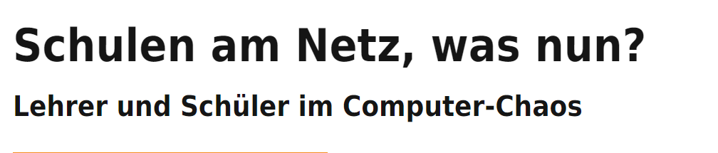
Bedingungen
Sven Hansen, Die Hardwarefalle, Schule 2001: Technik: gut - Konzepte: mangelhaft, c't 14/2001, S. 168

Slide 16
Bedingungen
1. Lehrer
2. Konzepte
3. Infrastruktur

Slide 17
Bedingungen
Lehrer
Konzepte
Infrastruktur

Slide 18
Bedingungen
Lehrer
Wissen
Können
Wollen
Unterrichten
Beraten
Diagnostizieren
und Fördern
Evaluieren, Innovieren
und Kooperieren
Erziehen
Organisieren
und Verwalten

Slide 19
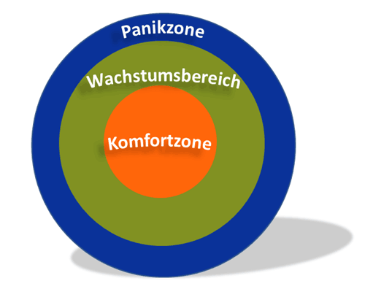
Bedingungen
Lehrer
Wissen
Können
Wollen
Computerraum/
Tabletklasse
Beamer
Tafel

Slide 20
Bedingungen
Lehrer
Wissen
Fortbildungen
Erklärvideos
Probleme: Halbwertszeit von Apps, Programmen,
Hardware …

Slide 21
Bedingungen
Lehrer
Wissen
Können
regelmäßiger Einsatz
üben
Probleme: Halbwertszeit von Apps, Programmen,
Hardware …
Infrastruktur

Slide 22
Bedingungen
Lehrer
Wissen
Können
Wollen
Lehrerinnen und Lehrer stellen eine Kosten-/Nutzenrechnung auf!

Slide 23
Bedingungen
Konzepte
Wissen
Können
Wollen
Effektivität digitaler Medien
Meta-Analyse hinsichtlich Mathematikleistungen (Cheung & Slavin, 2013)
- Experimenteller Vergleich
- Unterricht mit digitalen Medien vs. traditioneller Unterricht
- 74 Studien mit insgesamt 56.886 SuS (davon 25.331 Sekundarstufe)
-> Effektgröße: 0.15

Slide 24
Bedingungen
Konzepte
Wissen
Können
Wollen
Wir brauchen effektive und effiziente Konzepte
Wir brauchen praxiserprobte Konzepte
Digitalisierung nicht als Selbstzweck

Slide 25
Bedingungen
Infrastruktur
Wissen
Können
Wollen
Infrastruktur (Hardware + Software)
Stellen
(Techniker, Systemadministratoren…)

Slide 26
Bedingungen
Infrastruktur
Wissen
Können
Wollen
Im Computerraum:
Probleme beim Hochfahren
Passwörter zurücksetzen
Probleme beim Bedienen
Probleme beim Abspeichern
Adblocker -> Kein Zugriff auf spiegel.de
Ablenkung

Slide 27
Bedingungen
Lehrer
Konzepte
Infrastruktur

Slide 28
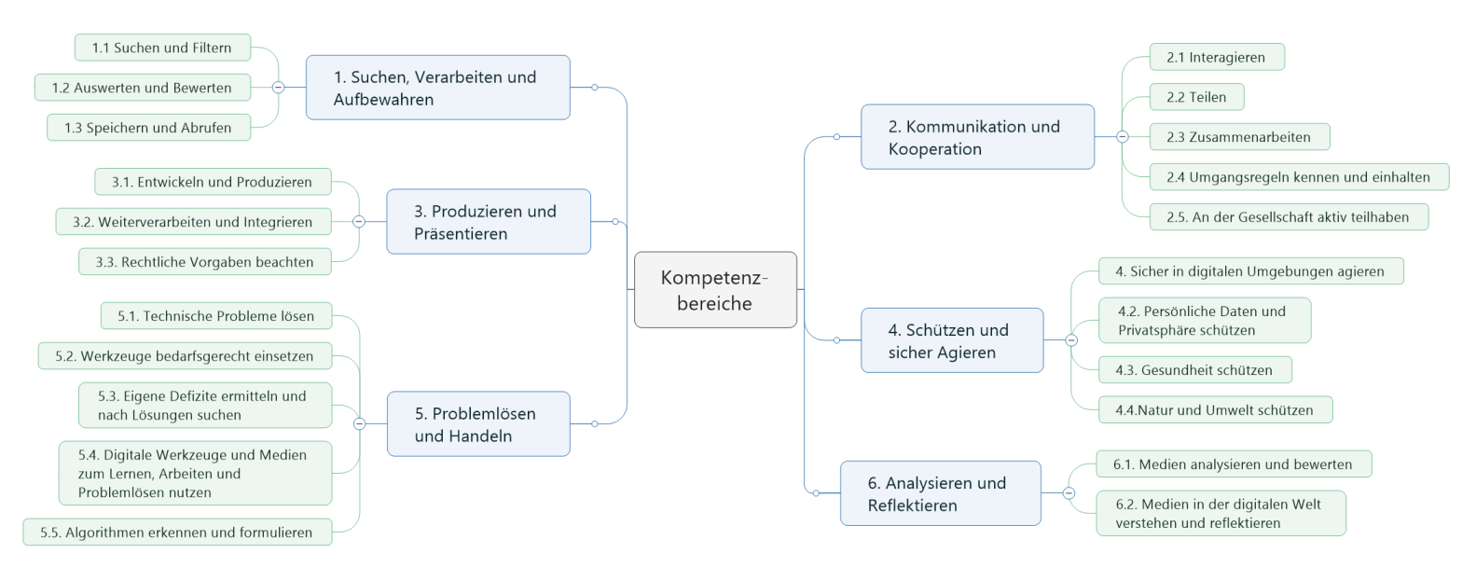
KMK Strategie

Slide 29
Medienbildung in der Schule
ohne digitale Technologien
vereinzelter Einsatz digitaler Technologien
Regelmäßiger Einsatz digitaler Technologien

Slide 30
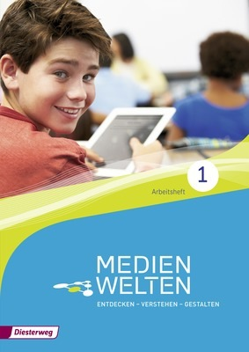
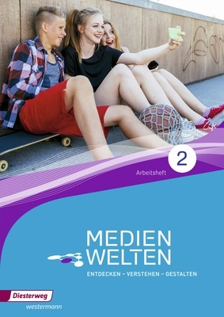

Medienbildung in der Schule
ohne digitale Technologien
vereinzelter Einsatz digitaler Technologien

Slide 31
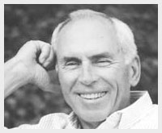
Chancen
„We tend to overestimate the effect of technology in the short run and underestimate the effect on the long run.“
Roy Amara

Slide 32
Chancen
Ausblick

Slide 33
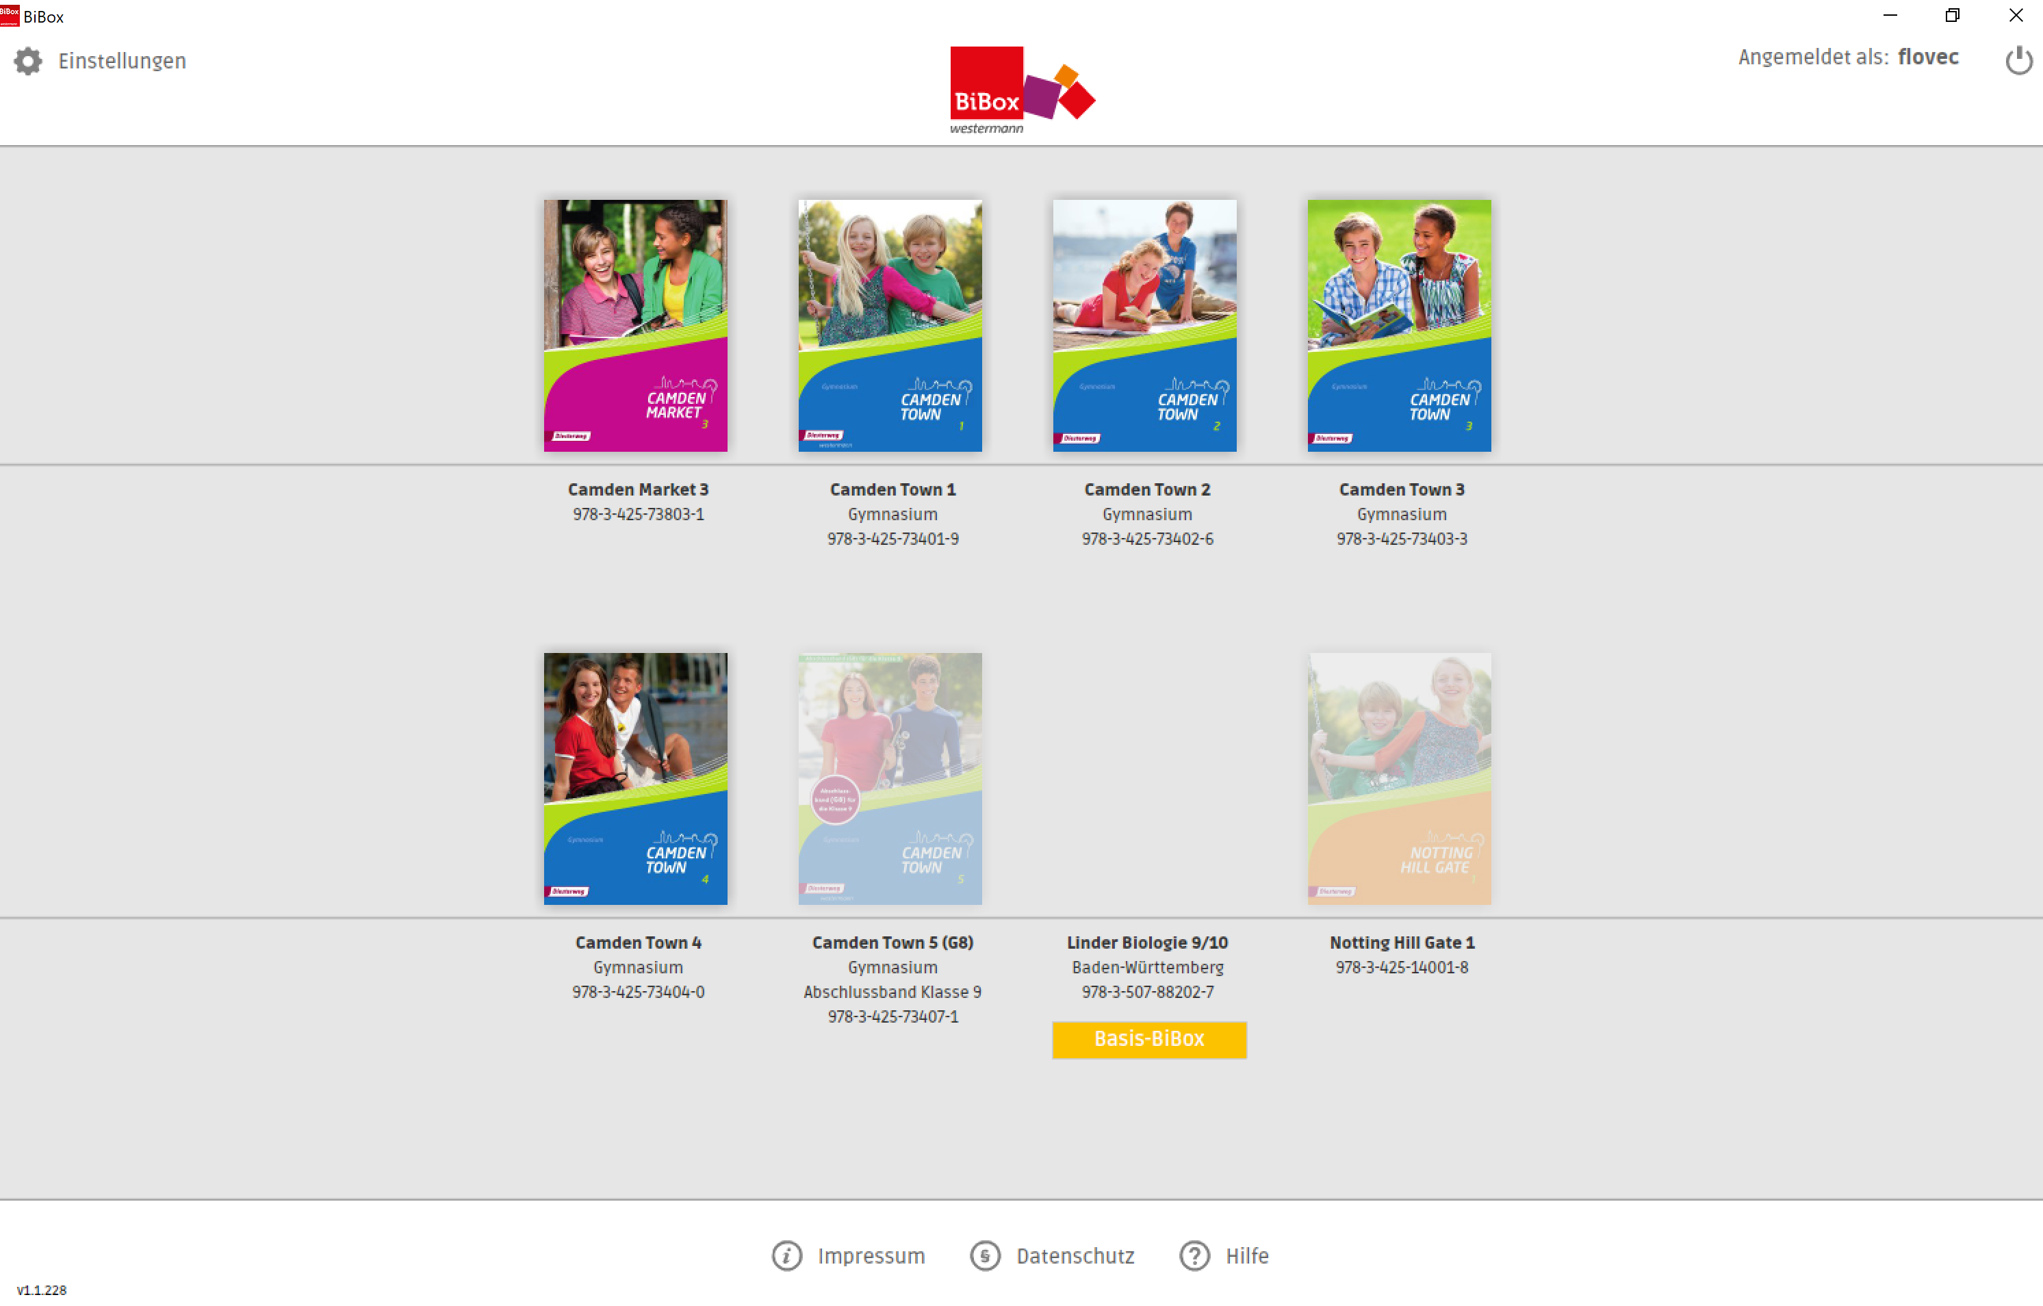
BiBox

Slide 34
Chancen
RAT Rahmenmodell zur Qualität der Integration digitaler Medien in den Unterricht (Hughes, 2005)
Replacement = Medium wird als Ersatz für traditionelle Herangehensweisen verwendet, um gleiche Lehr-/Lernmethoden umzusetzen und gleiche Ziele zu erreichen
Amplification = Medien führen zu einer Effizienzsteigerung für die Umsetzung gleicher Lehr-/Lernmethoden und Erreichung gleicher Ziele
Transformation = Umsetzung von bisher nicht realisierbaren Lern- und Lehrmethoden; neue Lernziele

Slide 35
Formen
Simulationen

Slide 36
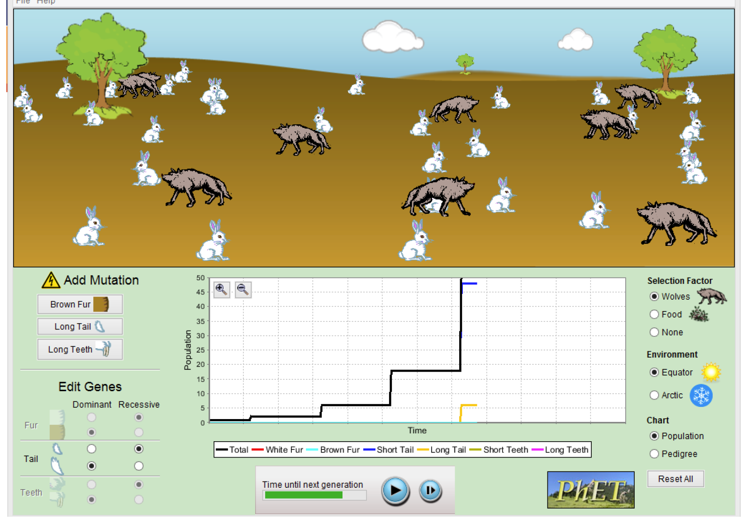
Formen

Slide 37
Formen
https://phet.colorado.edu/

Slide 38
Formen
Vokabellernen

Slide 39
Formen
Textanalyse

Slide 40
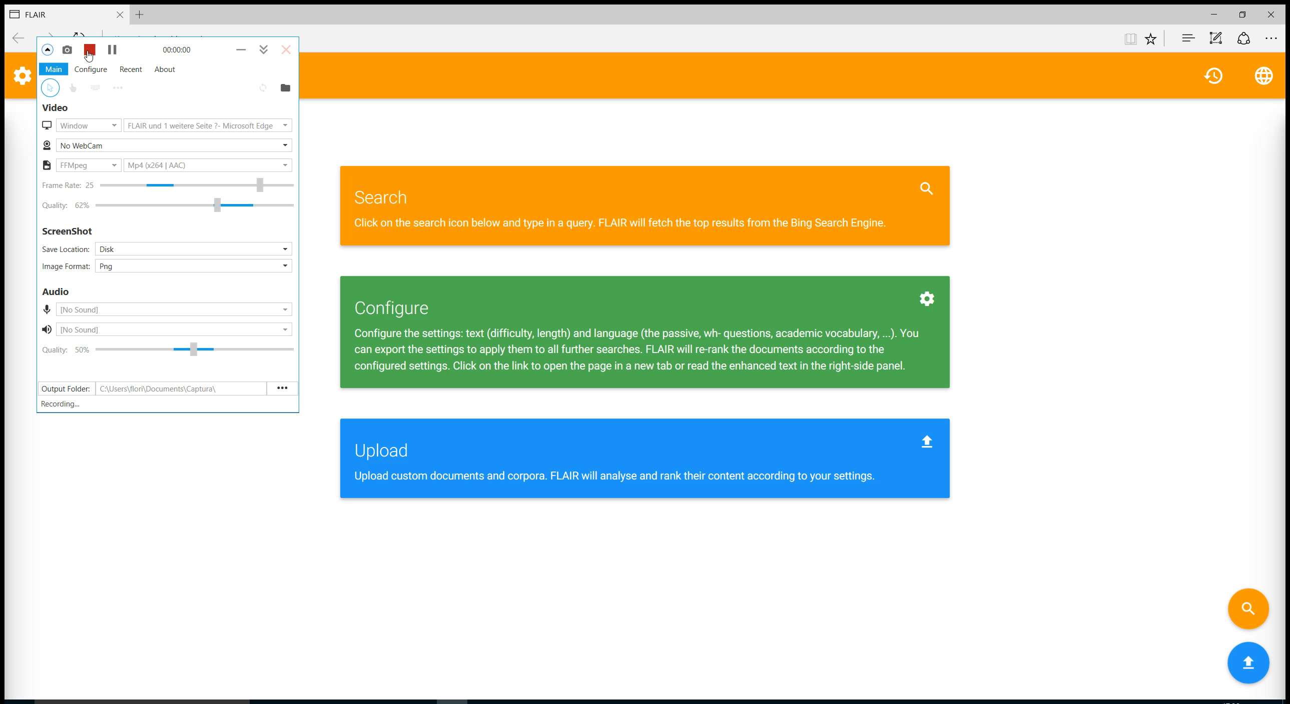
Formen
Textanalyse

Slide 41
Formen
Textanalyse
http://sifnos.sfs.uni-tuebingen.de/FLAIR/

Slide 42
Formen
Textanalyse
computergeneriertes
Feedback

Slide 43

Wie unterrichte ich „Digital Natives“?

Slide 44


Kontakt
florian.nuxoll@gmx.net
www.medienwelten.schule

